Slide 1
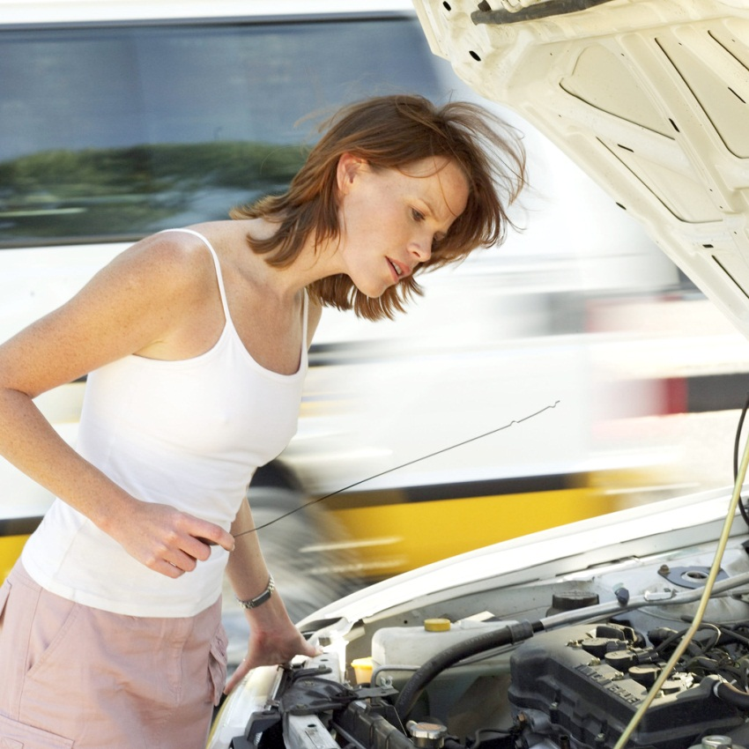
SPALOVACÍ MOTORY

Slide 2
Co to je spalovací motor…
Mechanický tepelný stroj
Název odvozen od spalování paliva přímo v motoru
Je to nejrozšířenější tepelný motor
Na celém světě se jich vyrábí dnes již stamiliony

Slide 3
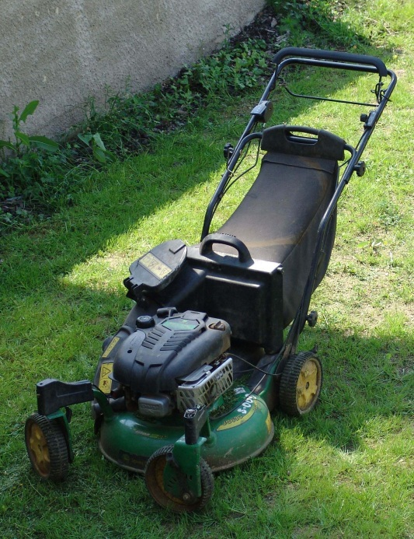
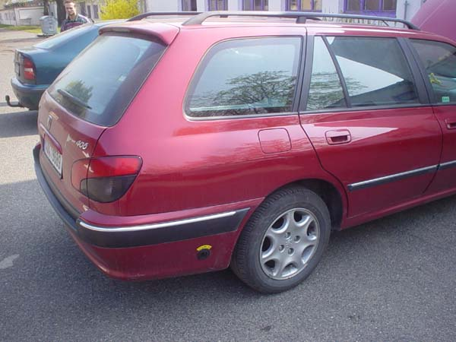
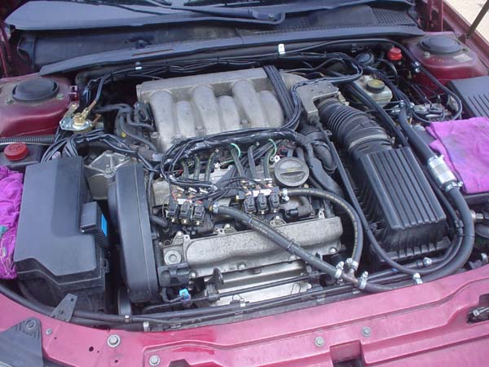
Využití

Slide 4
Použití tepelných motorů…
Největší uplatnění našly motory k pohonu dopravních a mobilních mechanizačních prostředků všech druhů:
AUTOMOBILY
SEKAČKY
LODĚ
MOTOCYKLY
LETADLA
TRAKTORY
VOJENSKÁ VOZIDLA
MOTOROVÉ PILY
LOKOMOTIVY

Slide 5
Přeměna energie v motoru
CHEMICKÁ ENERGIE (SPÁLENÍ PALIVA)
TEPELNÁ ENERGIE
MECHANICKÁ ENERGIE

Slide 6
Rozdělení tepelných motorů
- podle způsobu zapálení směsi paliva
ZÁŽEHOVÉ
VZNĚTOVÉ
Zapálení směsi benzínu se vzduchem obstarává zapalovací svíčka.
Svíčka je umístěna do boční části válce nebo do víka.
Do stlačeného vzduchu se vstřikuje palivo a to se samo vznítí působením vysoké teploty a velkého tlaku

Slide 7
ZÁŽEHOVÝ MOTOR-benzínový
Palivem je benzín
Účinnost motoru je 30%
Do válce se přímo vstřikuje směs benzínu se vzduchem
K zapálení směsi dojde pomocí svíčky
Motor pracuje buď ve dvou nebo ve čtyřech dobách, proto se dělí na:
ČTYŘDOBÉ
DVOUDOBÉ

Slide 8
VZNĚTOVÝ MOTOR- Dieselův
Palivem je motorová nafta
Motor vynalezl Ing. Rudolf Diesel
Do válce se nasává pouze vzduch
Nafta se do motoru vstřikuje při stlačení válce
Účinnost motoru je 35%
Ve válci dochází při stlačení k většímu tlaku

Slide 9
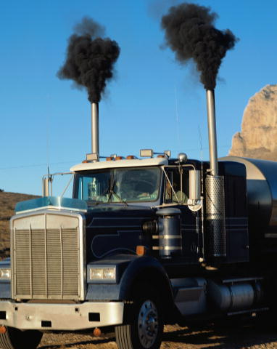
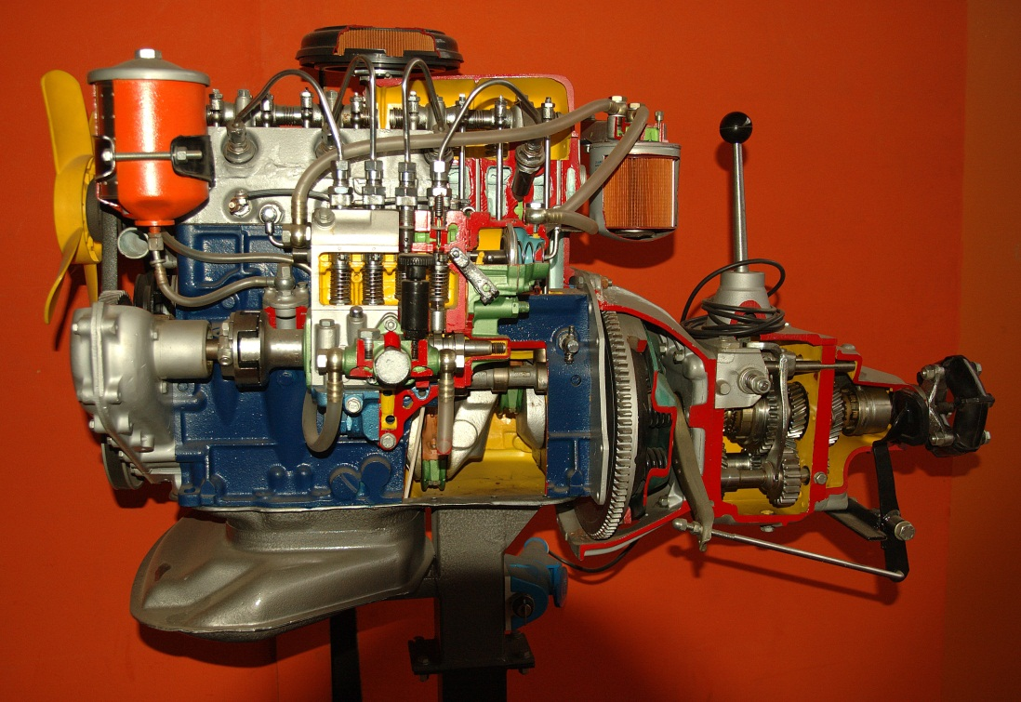
Vznětový motor
- masivnější motor v náklaďácích, lokomotivách, lodích
- těžší než motory zážehové, má větší účinnost

Slide 10
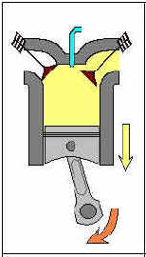
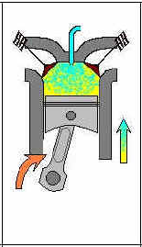
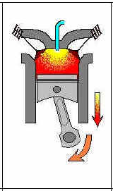
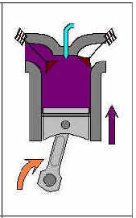
Vznětový čtyřdobý motor (Dieselův motor)
1. sání
2. stlačování
3. rozpínání
4. výfuk
- obdobná konstrukce jako motor zážehový
- nemá svíčku
- do válce se nasaje vzduch a jehla vstříkne naftu
- neboť je vzduch zahřát stlačením na vysokou
teplotu,vstříknutá směs se samovolně zapálí

Slide 11
Zážehový motor - ČTYŘDOBÝ
Pracuje ve čtyřech dobách.
Doby se během minuty opakují několiktisíckrát.
ČÁSTI MOTORU:
Válec
Píst
Zapalovací svíčka
Sací a výfukový ventil

Slide 12
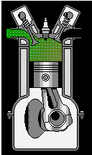
Válec zážehového čtyřdobého motoru
zapalovací svíčka
sací ventil
výfukový ventil
píst
kliková hřídel
válec

Slide 13
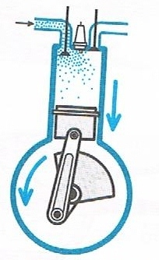
PRVNÍ DOBA - SÁNÍ
Sací ventil je otevřen, nasává
se jím směs benzínu
se vzduchem
Výfukový ventil
je uzavřen
Píst jde dolů

Slide 14
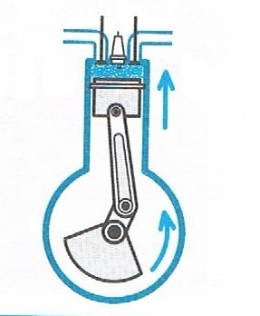
DRUHÁ DOBA - STLAČOVÁNÍ
Oba ventily se uzavřou
Píst jde nahoru a stlačuje směs benzínu se vzduchem

Slide 15
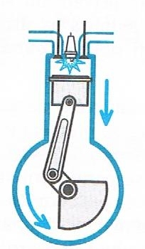
TŘETÍ DOBA - VÝBUCH
Elektrická svíčka zapálí směs
Směs rychle shoří
Horké plyny tlačí píst dolů

Slide 16
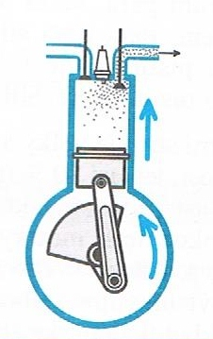
ČTVRTÁ DOBA - VÝFUK
Píst jde nahoru a vytlačuje spálené plyny
Otevírá se výfukový ventil

Slide 17
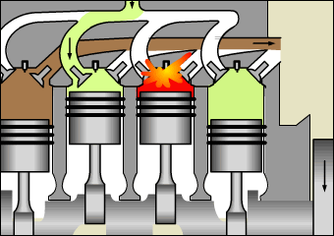
Ve čtyřválcovém motoru je vždy každý válec v jiném pracovním cyklu. Práci koná vždy jen jeden válec, který je ve fázi rozpínání.

Slide 18
Zážehový motor - DVOUDOBÝ
Pracuje ve dvou dobách
Je lehčí a menší
První doba: sání, výfuk a stlačování
Druhá doba: výbuch
Použití:
V menších motocyklech
Motorových pilách
Sekačkách…
Je jednodušší, nepotřebuje ventily, chladí se sám vzduchem, nepotřebuje chladič
Nevýhoda: nedokonalé spalování paliva, větší spotřeba než čtyřdobý motor = vyšší znečištění ovzduší

Slide 19

Válec zážehového dvoudobého motoru
svíčka
válec
píst
výfukový otvor
přepouštěcí kanál
sací otvor
kliková hřídel

Slide 20
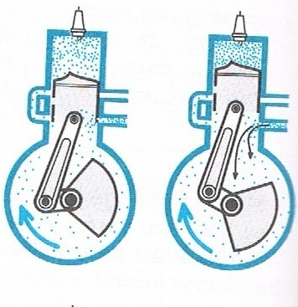
PRVNÍ DOBA
Píst jde nahoru a stlačuje směs ve válci
Když je píst dost vysoko, otevře se pod ním sací potrubí
Potrubím proudí směs do prostoru pod pístem

Slide 21
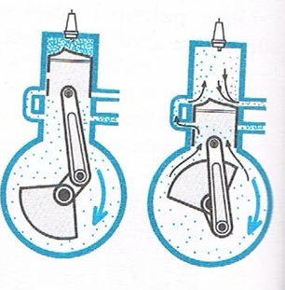
DRUHÁ DOBA
Výbuch stlačí píst dolů
Když je píst dole, otevře se přepouštěcí potrubí nalevo
Potrubím proudí směs z prostoru pod pístem do válce
Současně se otevře výfukové potrubí
Aby palivová směs nešla přímo do výfuku, je na pístu kopeček

Slide 22
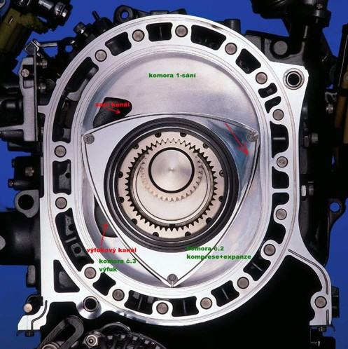
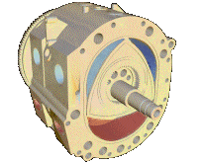
Wanklův motor
Tento motor má vyšší spotřebu benzínu, proto se v dnešní době příliš nevyužívá.
Ve světě si výrobu Wankelova motoru pro automobily udržela japonská Mazda a ruská Lada. Mazda ho používá ve sportovních automobilech (momentálně Mazda RX8) a Lada ve vozidlech ozbrojených složek Ruska. Ve sportovních automobilech vyšší spotřeba nehraje takovou roli a Rusko nemělo nikdy nedostatek ropy.
Motor s otáčivým pohybem pístu

Slide 23
Kontrolní otázky:
Jak dělíme motory podle druhu paliva?
Jak dělíme motory podle způsobu zapálení směsi?
Jaké jsou přeměny energie v motoru?
Který z motorů je lepší? Proč?
Jaký je rozdíl mezi dvoudobým a čtyřdobým zážehovým motorem?
Popiš funkci dvoudobého motoru.
Jaké pracovní fáze má čtyřdobý motor?

